Slide 1
第18章 直流稳压电源
18.1 整流电路
18.2 滤波器
18.3 直流稳压电源
要 求：
理解单相整流电路和滤波电路的工作原理、 掌握输出电压与输入电压之间的数值关系;
2. 了解稳压管稳压电路和集成稳压电路的性能
及应用。

Slide 2
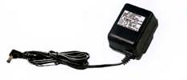

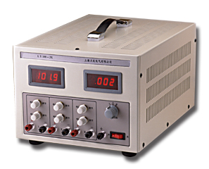
第18章 直流稳压电源
功能：把交流电压变成稳定的大小合适 的直流电压
小功率直流稳压电源的组成
变压
整流
滤波
稳压
交流电源
负载
u₁
u₂
u₃
u₄
u_{o}

Slide 3
18.1 整流电路
整流电路的作用:
将交流电压转变为脉动的直流电压。
整流原理：
利用二极管的单向导电性
常见的整流电路：
半波、全波、桥式和倍压整流；单相和三相整流等。
分析时可把二极管当作理想元件处理：
二极管的正向导通电阻为零，反向电阻为无穷大。

Slide 4




18.1.1 单相半波整流电路
1. 电路结构
D
i_{o}
3. 工作波形
Tr
a
u
+
+
u
R_{L}
u_{o}
–
–
O
ωt
b
u_{o}
2. 工作原理
u 正半周，V_{a}>V_{b}，
二极管 D 导通；
u_{D}
u 负半周，V_{a}< V_{b}，
二极管D 截止 。

Slide 5
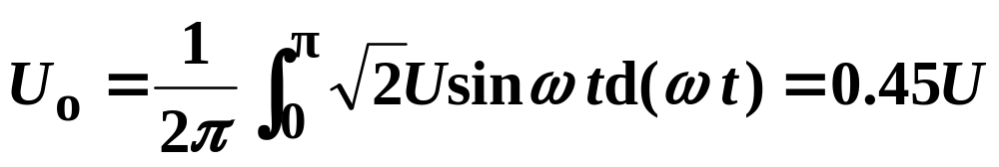
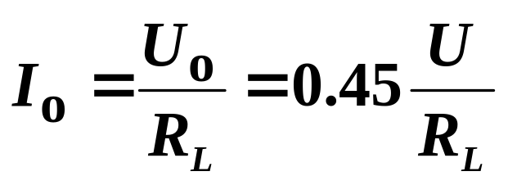
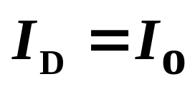
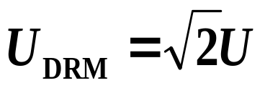
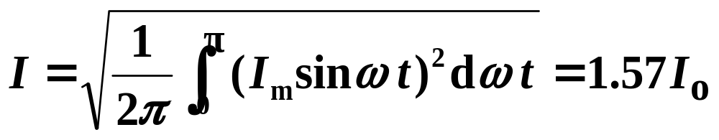
4. 参数计算
1) 整流电压平均值 U_{o}
2) 整流电流平均值 I_{o}
3) 流过每管电流平均值 I_{D}
4) 每管承受的最高反向电压 U_{DRM}
5) 变压器副边电流有效值 I

Slide 6
5. 整流二极管的选择
平均电流 I_{D} 与最高反向电压 U_{DRM} 是选择整流二极管的主要依据。
选管时应满足：
I_{OM} >I_{D} ， U_{RWM} > U_{DRM}

Slide 7
18.1.2 单相桥式整流电路
1. 电路结构
3. 工作波形
i_{o}
u
a
⊕
+
4
1
+
⊕
u
u_{o}
R_{L}
－
–
3
2
u_{o}
b
–
－
2. 工作原理
ωt
u 正半周，V_{a}>V_{b}，二极管 D₁、 D₃ 导通， D₂、 D₄ 截止 。
u_{D}
ωt
u_{D2}u_{D4}

Slide 8
18.1.2 单相桥式整流电路
1. 电路结构
3. 工作波形
i_{o}
u
a
+
4
1
－
⊕
+
u
⊕
u_{o}
R_{L}
–
3
2
u_{o}
b
–
－
2. 工作原理
ωt
u 正半周，V_{a}>V_{b}，二极
管 1、3 导通，2、4 截止 。
u_{D}
ωt
u 负半周，V_{a}<V_{b}，二极
管 2、4 导通，1、3 截止 。
u_{D2}u_{D4}
u_{D1}u_{D3}

Slide 9
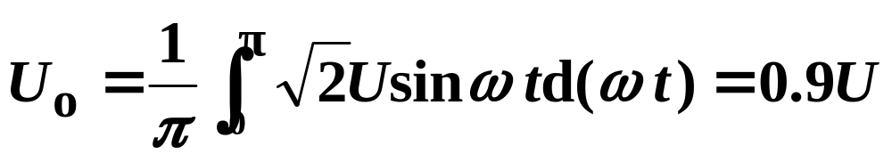
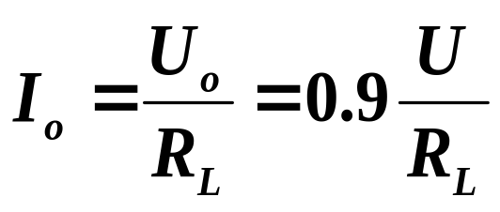
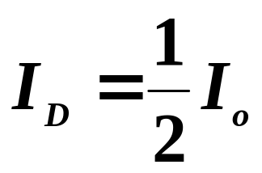
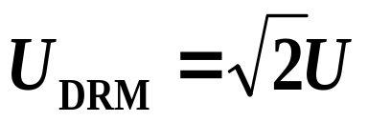
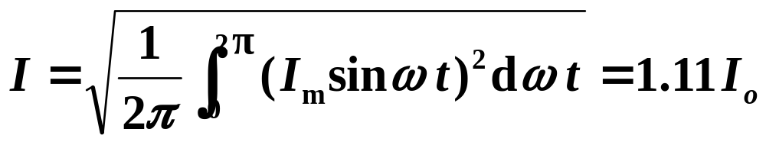
4. 参数计算
1) 整流电压平均值 U_{o}
2) 整流电流平均值 I_{o}
3) 流过每管电流平均值 I_{D}
4) 每管承受的最高反向电压 U_{DRM}
5) 变压器副边电流有效值 I

Slide 10
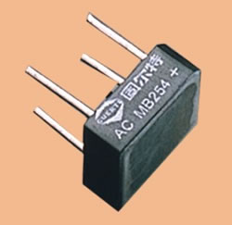
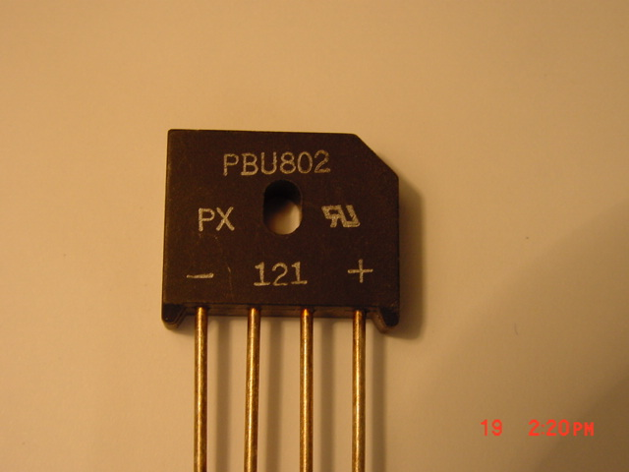
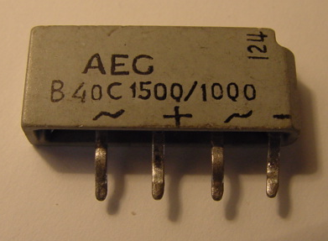
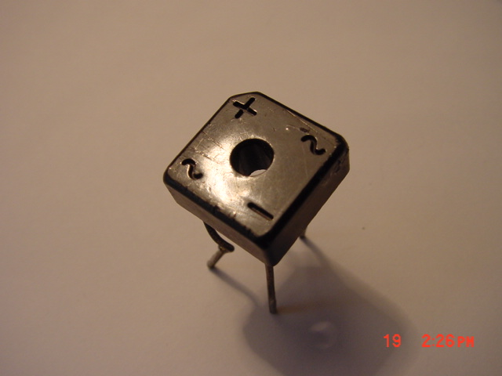
桥式整流电路的优点：
① 输出直流电压高；
② 脉动较小；
③ 二极管承受的最大反向电压较低；
④ 电源变压器得到充分利用。

Slide 11
例1：
试分析图示桥式整流电路中的二极管D₂ 断开时负载电压的波形。如果D₂ 接反，后果如何？如果D₂ 因击穿或烧坏而短路，后果又如何？
u
D₂
D₁
+
ω
+
t
~
u
o
_
R_{L}
u_{o}
π
2π
3π
4π
_
D₃
D₄
u_{o}
ω
o
t
解：当D₂断开后
π
2π
3π
4π
电路为单相半波整流电路。

Slide 12
D₂
D₁
+
+
~
u
R_{L}
u_{o}
_
_
D₃
D₄
如果D₂接反
则正半周时，二极管D₂、D₃导通，电流经D₂、D₃而造成电源短路，电流较大，因此变压器及D₂、D₃有可能被烧坏。
如果D₂因击穿烧坏而短路
则正半周时，情况与D₂接反相似，变压器及D₃也可能因电流过大而烧坏。

Slide 13
18.2 滤波器
交流电压经整流电路整流后输出的是脉动直流，其中既有直流成份又有交流成份。
滤波的作用：滤掉整流电路输出电压中的交流成份，保留其直流成份，达到平滑输出电压波形的目的。
滤波原理：利用储能元件电容两端的电压(或通过电感中的电流)不能突变的特性 。
方法：将电容与负载R_{L}并联(或将电感与负载R_{L}串联)。

Slide 14
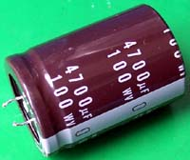
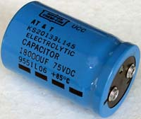
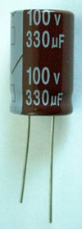
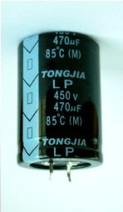
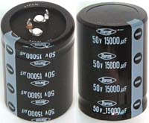
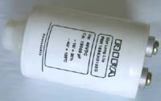
18.2.1 电容滤波器
1. 电路结构
D
i_{o}
a
+
+
+
u
R_{L}
u_{o}
C
–
–
b

Slide 15
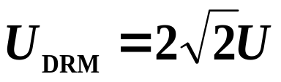
18.2.1 电容滤波器
1. 电路结构
3. 工作波形
u
D
i
i_{o}
a
+
i_{C}
+
+
O
ωt
u
R_{L}
u_{o}
=u_{C}
C
–
–
u_{o}
b
2. 工作原理
O
ωt
u >u_{C} 时，二极管导通，电源在给负载R_{L}供电的同时也给电容充电， u_{C} 增加，u_{o}= u_{C} = u 。
u <u_{C} 时，二极管截止，电容通过负载R_{L} 放电，u_{C} 按指数规律下降， u_{o}= u_{C} 。
二极管承受的最高反向电压为 。

Slide 16
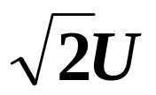
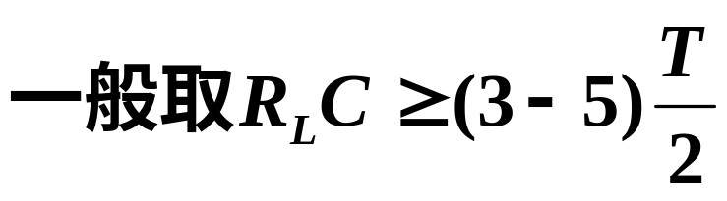
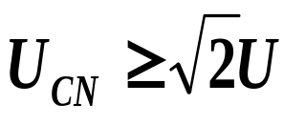
4. 电容滤波电路的特点
R_{L}C 越大 → 电容器放电越慢
→ 输出电压的平均值U_{o} 越大，波形越平滑、脉动越小。
当负载R_{L} 开路时，U_{O} ≈
(T — 电源电压的周期)
近似估算取： U_{o} = 1. 2 U ( 桥式、全波）
U_{o} = 1. 0 U （半波）
电容的额定工作电压
电容滤波电路的输出电压受负载变化影响较大，即带负载能力较差。
因此电容滤波适合于负载电流变化较小的场合。

Slide 17

18.3 直流稳压电源
稳压电路（稳压器）是为电路或负载提供稳定的输出电压的一种电子设备。
稳压电路的输出电压大小基本上与电网电压、负载及环境温度的变化无关。理想的稳压器是输出阻抗为零的恒压源。实际上，它是内阻很小的电压源。其内阻越小，稳压性能越好。
稳压电路是整个电子系统的一个组成部分，也可以是一个独立的电子部件。

Slide 18
18.3.1 稳压管稳压电路
限流调压
1. 电路
I_{R}
I_{o}
R
+
+
I_{z}
+
u
+
C
U_{I}
D_{Z}
R_{L}
U_{O}
–
–
–
2. 工作原理
I
稳压电路
U_{Z}
U_{O} = U_{Z} I_{R} = I_{O} + I_{Z}
U
设U_{I}一定，负载R_{L}变化
R_{L}↓(I_{O}↑)→ I_{R}↑
→ U_{O}(U_{Z} ) ↓
→ I_{Z}↓
U_{O} 基本不变← I_{R} (I_{R}R) 基本不变
←

Slide 19
18.3.1 稳压管稳压电路
1. 电路
I_{R}
I_{O}
R
一般取
U_{Z} = U_{O}
U_{I} = (2 ~ 3) U_{O}
+
+
I_{z}
+
u
+
C
U_{I}
D_{Z}
R_{L}
U_{O}
–
–
–
2. 工作原理
I
U_{Z}
U_{O} = U_{Z} I_{R} = I_{O} + I_{Z}
U
设负载R_{L}一定， U_{I} 变化
U_{I}↑→ U_{Z} ↑
→ I_{Z} ↑
→ I_{R} ↑
U_{O} 基本不变← I_{R}R ↑
←

Slide 20
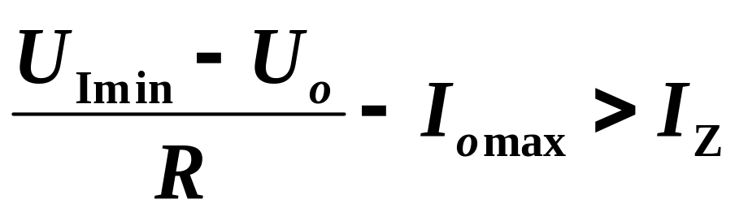
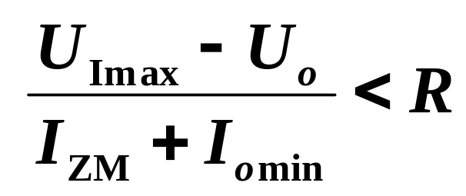
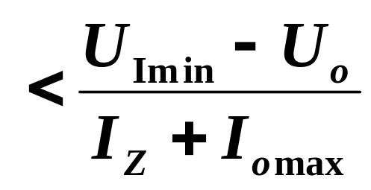
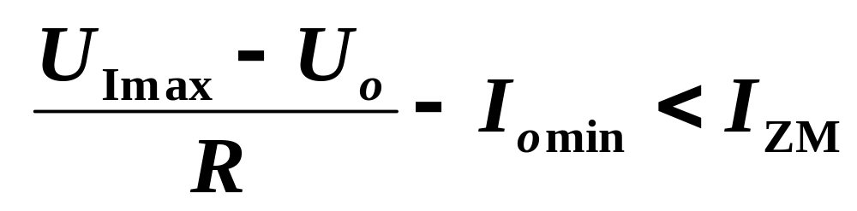
3. 参数的选择
适用于输出电压固定、输出电流不大、且负载变动不大的场合。
（1） U_{Z} = U_{o}
（2）I_{ZM} ≥（1.5 ~ 5）I_{OM}
（3）U_{I} =（2 ~ 3）U_{o}
为保证稳压
管安全工作
为保证稳压
管正常工作
为保证稳压
管正常工作
（4）

Slide 21
18.3.4 集成稳压电源
单片集成稳压电源，具有体积小,可靠性高,使用灵活,价格低廉等优点。
最简单的集成稳压电源只有输入，输出和公共引出端,故称之为三端集成稳压器。
1. 分类
输出正电压
78XX
三端稳压器
输出固定电压
输出负电压
79XX
XX两位数字为输出电压值，
有5V、6V、9V、12V、15V、18V、24V。
输出可调电压
（1. 25 ~ 37 V 连续可调）

Slide 22
2. 外形及管脚引线
塑料封装
78xx
79xx
2 —输出端
2 —输出端
3—输入端
3 —公共端
1 — 公共端
1—输入端
W7800系列稳压器外形
W7900系列稳压器外形

Slide 23
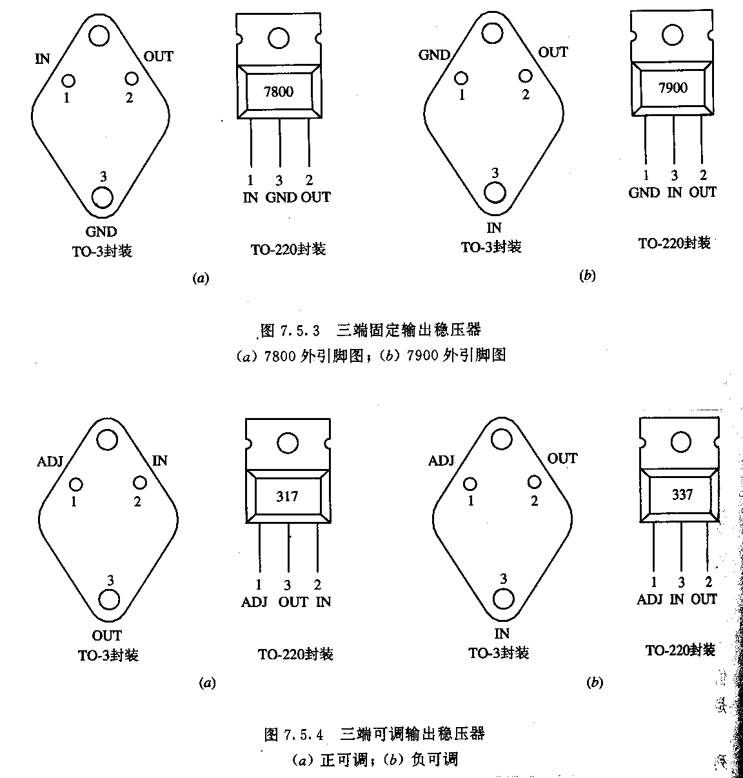
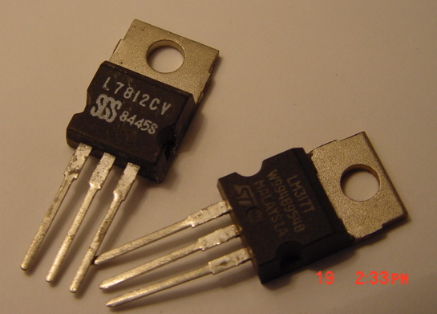
使用时不需外接元件，内部设有过热保护，过流保护，调整管安全工作区保护。

Slide 24

3. 主要参数
1) 电压调整率S_{U} (稳压系数)
反映当负载电流和环境温度不变时，电网电压波动对稳压电路的影响。
2) 电流调整率S_{I} (负载调整率)
反映当输入电压和环境温度不变时，输出电流变化时输出电压保持稳定的能力，即稳压电路的带负载能力。
3) 输出电压 U_{O}
4) 最大输出电流 I_{OM}
5) 输入输出最小电压差 (U_{I} -U_{O} ) _{min}
6) 最大输入电压 U_{IM}
7) 最大功耗 P_{M}
8) 工作温度范围

Slide 25
4. 三端固定输出集成稳压器的应用
(1) 输出为固定电压的电路
1
2
W7805
+
_
+
_
3
输入与输出电压差不得低于3V！
U_{I}
C_{i}
C_{o}
U_{O}
0.1~1μF
1μF
用来抵消输入端接线
较长时的电感效应，
防止产生自激振荡。
即用以改善波形。
为了瞬时增减负载电流
时，不致引起输出电压
有较大的波动。即用来
改善负载的瞬态响应。

Slide 26
(2) 同时输出正、负电压的电路
1
W7815
2
+15V
+
3
C_{o}
24V
C
C_{i}
1μF
1000μF
0.33μF
220V
+
C_{i}
C_{o}
C
24V
0.33μF
1
1μF
1000μF
W7915
– 15V
3
2
（3）提高输出电压的电路
1
W78XX
2
+
_
+
_
+
_
3
U_{XX}
R
U_{O}= U_{XX} + U_{Z}
U_{XX}: 为W78XX
的固定输出电压
U_{I}
C_{i}
+
_
C_{o}
U_{O}
U_{Z}
D_{Z}

Slide 27
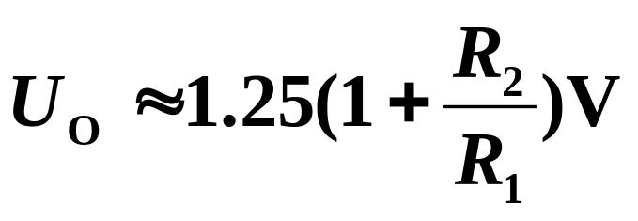
5. 三端可调输出集成稳压器的应用
3
CW317
2
+
_
+
_
1 Adj
R₁
240Ω
U_{I}
C_{i}
C_{o}
U_{O}
0.1µF
R₂
1µF
流过调整端的电流 <100 µA，在要求不高的场合它在R₂上的压降可以忽略
2、1两端电压为 1.25V
— 基准电压

Slide 28
作业
18.1.1 18.1.6 18.2.3

